Slide 1

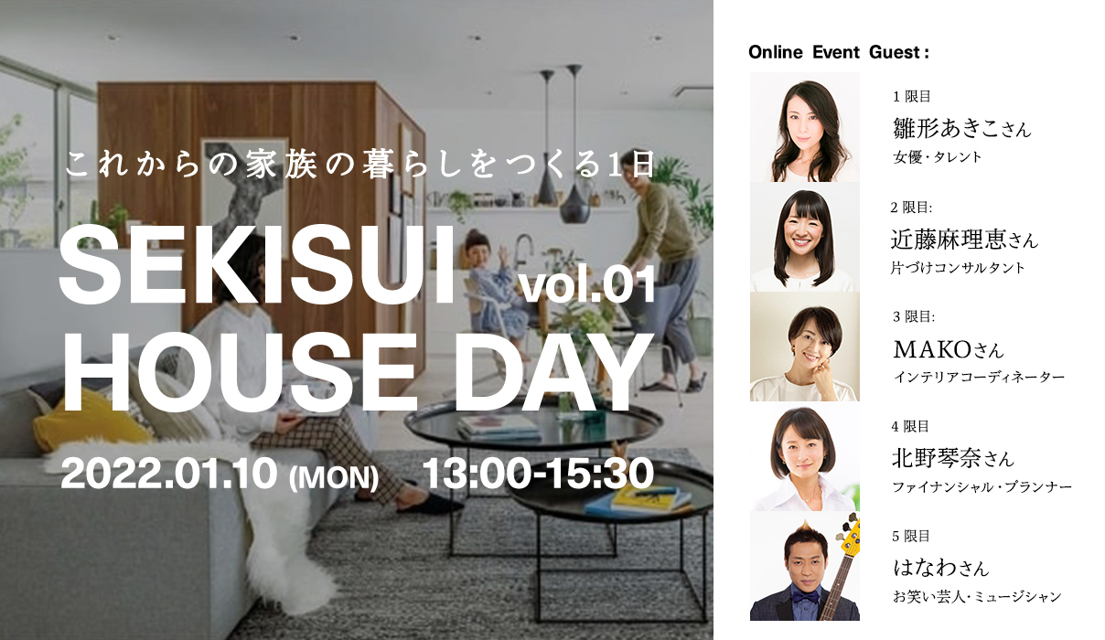
【報道関係者各位】
2021年12月20日
積水ハウス株式会社
オンラインイベント開催のお知らせ
笹川友里さんをナビゲーターに、雛形あきこさん、はなわさんや
『人生がときめく片づけの魔法』で世界的に注目を集める近藤麻理恵(こんまり)さんも登場!
これからの家族の暮らしを考えるオンラインイベント
「SEKISUI HOUSE DAY vol.01」2022年1月10日（月・祝）開催
～2022年、こんまりが考える、子育てしやすい家づくりとは？～
積水ハウス株式会社（本社：大阪市北区大淀中、代表取締役 社長執行役員 兼 CEO：仲井 嘉浩）は、様々な視点で“これからの家族の暮らしをつくる1日”をテーマに、「SEKISUI HOUSE DAY vol.01」を2022年1月10日（月・祝）オンラインで開催いたします。
【公式サイトURL】https://www.sekisuihouse.co.jp/kodate/event/day/
本イベントでは、仕事のやり方、家での過ごし方、家族との関わり方が多様化する現代において、皆様が気になっている・困っている問題を「家」を通じて解決することを目指します。当日は世界40か国で翻訳されている『人生がときめく片づけの魔法』の著者であり、アメリカTIME誌で世界で最も影響力のある100人にも選ばれた近藤麻理恵さんがロサンゼルスから出演する他、雛形あきこさん、はなわさん、MAKOさん（インテリアコーディネーター）、北野琴奈さん（ファイナンシャルプランナー）を招いてセッションを展開します。会期中は出演者の方々への質問なども受け付け、これからの家族が幸せになるために必要なことを参加者の方々と一緒に考える場となっています。ぜひ「SEKISUI HOUSE DAY vol.01」にご参加ください。
参加方法
「SEKISUI HOUSE DAY vol.01」公式サイトの「参加登録（無料）」からご登録ください。参加登録で全てのプログラムが視聴可能です。プログラムごとに参加登録していただく必要はありません。
公式サイトURL： https://www.sekisuihouse.co.jp/kodate/event/day/
登録受付期間：2021年12月10日（金）～1月10日（月・祝）※当日イベント終了まで可
開催概要
【日時】2022年1月10日（月・祝）/ 参加無料・途中入退室可
【出演者】雛形あきこさん、はなわさん、近藤麻理恵さん、MAKOさん、北野琴奈さん

Slide 2
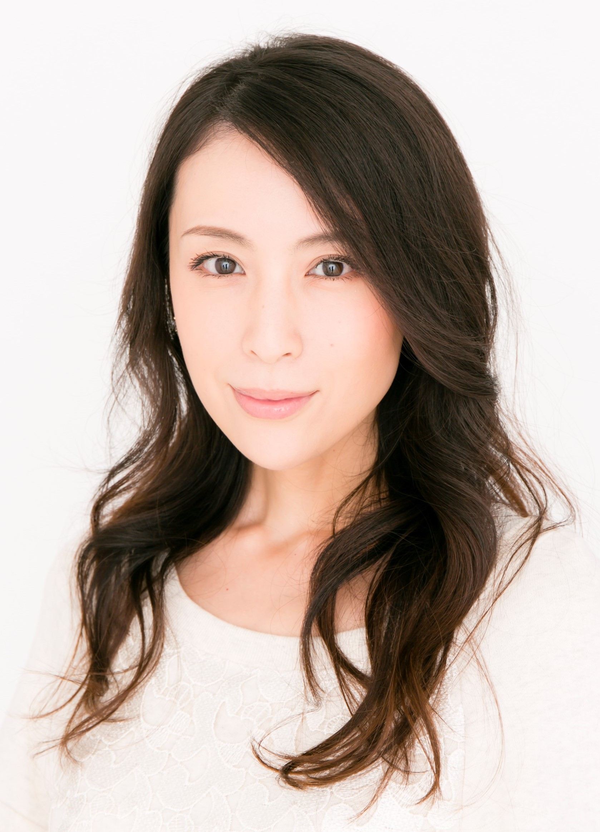
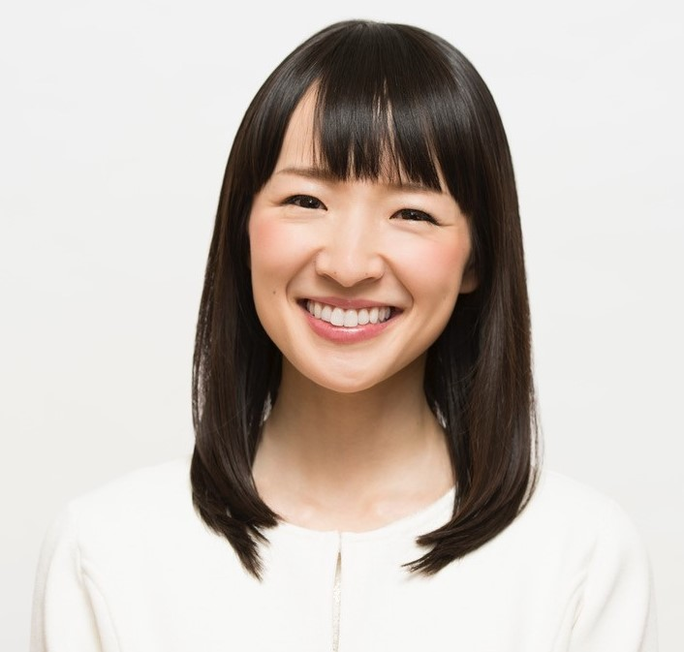
イベントプログラム・ゲスト情報（1/2）
【SEKISUI HOUSE DAY vol.01プログラム】 ※各セッション終了後、休憩が入ります。
時間割 | 時間 | セッションテーマ | ゲスト
0時限目 | 13:00-13:10 | はじめに ～SEKISUI HOUSE DAYのご紹介～ | -
1時限目 | 13:10-13:40 | 知らないと損する？ 住宅の最新トレンドとは 〜これからの住まいの常識をアップデート〜 | 雛形あきこさん
2時限目 | 13:50-14:20 | こんまりさんと考える、子育てしやすい家づくり ～こんまり®メソッドで、お家をときめく空間に～ | 近藤麻理恵さん
3時限目 | 14:30-15:00 | 対話から始まる、暮らしのデザイン ～家族にとっての理想の空間のつくり方～ | MAKOさん
4時限目 | 15:30-16:00 | 意外と知らない家づくりの「土地」と「お金」 ～つまづきやすい「土地」と「お金」を徹底解説～ | 北野琴奈さん
5時限目 | 16:10-16:40 | 戸建ての常識を覆す「ずっとお得」の秘密 〜経済的で、災害にも強い住まいづくり〜 | はなわさん
【1限目】知らないと損する？ 住宅の最新トレンドとは
〜これからの住まいの常識をアップデート〜
これから戸建てを購入したいと考えているけれど、「間取りや設備など、何から考えたらいいのかわからない…」。そんな方のために、住宅のプロフェッショナルが最新の住宅トレンドを解説します。「最新の住宅ニーズ」やこだわりたいポイントなど、知りたい情報が満載。理想の家づくりを実現するための、これからの住まいの常識をお伝えします。
＜雛形あきこ＞女優・タレント
1992年ドラマ『おべんきょう』(TBS) で女優デビュー。1995年より『めちゃ²モテたいッ!』にレギュラー出演し、後継番組である 『めちゃ²イケてるッ!』も併せて22年間レギュラー出演。ドラマ、映画、舞台、バラエティと活躍中。
【2限目】こんまりさんと考える、子育てしやすい家づくり
～こんまり®メソッドで、お家をときめく空間に～
子どもを持ち共働きでもある、MC 笹川友里さん、近藤麻理恵（こんまり）さん、住生活研究所の河崎所長がテーマに沿った座談会形式で『子育てしやすいおうち』についていろんな意見を出し合って考えていきます。
＜近藤麻理恵＞片づけコンサルタント
幼少期より片づけに興味を持ち、大学生在学中に片づけコンサルティング業務をスタート。2010年に出版した『人生がときめく片づけの魔法』は世界40カ国以上で翻訳され、シリーズ累計1,300万部を超える世界的大ベストセラーに。2015年に米『TIME』誌の「世界で最も影響力のある100人」に選出。2019年よりNetflixにて公開された『KonMari〜人生がときめく片づけの魔法〜』はエミー賞２部門にノミネートされ、同年で最も人気のあったノンフィクション番組１位となる。2021年に新シリーズ『Sparking joy with Marie Kondo』も公開。片づけとときめきをテーマにしたGame『KonMari Spark Joy!』も全世界で発売中。現在はロサンゼルス在住で2人の娘と男の子の3人を育てつつ、「片づけ×ときめく生活」をテーマに発信をしている。公式HP：https://konmari.jp/
＜近藤麻理恵さん コメント＞
｢お子さんがいるとどうしても家は散らかるし、忙しい毎日だと思いますが、片づけをすることで子育てをしやすい環境を作ることができます。このイベントをきっかけに多くの人にときめく空間について考えていただけたら嬉しいです。ご参加お待ちしています。」

Slide 3
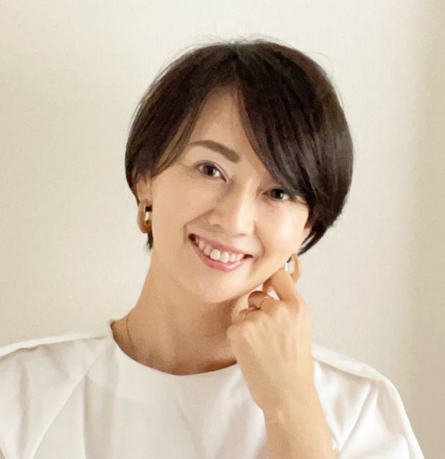
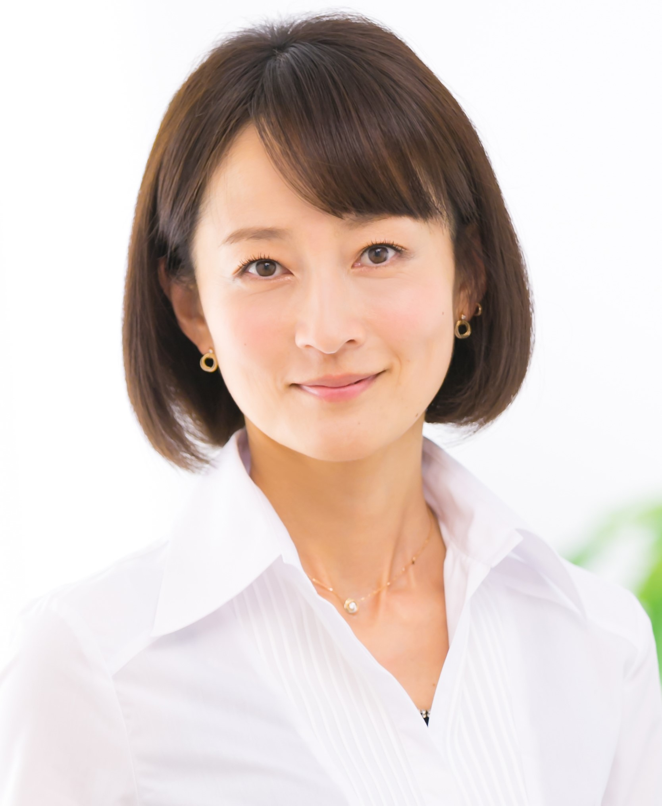
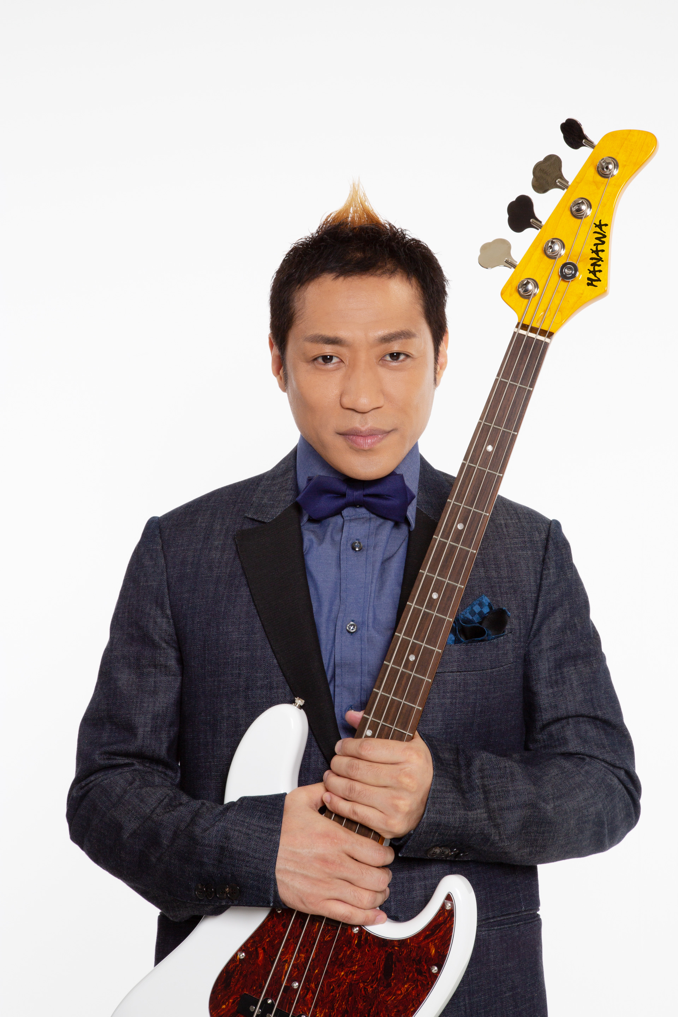
イベントプログラム・ゲスト情報（2/2）
【3限目】対話から始まる、暮らしのデザイン
～家族にとっての理想の空間のつくり方～
積水ハウスのFamily Suiteを実際に作っている設計士、さらにはインテリアコーディネーターの視点から、対話が生まれる家をどうやってつくっていくのかを考えていきます。
＜MAKO＞インテリアコーディネーター
株式会社Laugh style代表。イベントや展示場でのセミナー講師の他、各誌執筆監修も多数行う。日テレ『ヒルナンデス』、TBS『Nスタ』、フジテレビ『めざましテレビ』ほか、ラジオ・雑誌・WEBなどに数多くのメディアに出演。監修記事も多数。現在、住宅だけでなくキャンピングカーのデザイナーとしても活躍中。
【4限目】意外と知らない家づくりの「土地」と「お金」
～つまづきやすい「土地」と「お金」を徹底解説～
土地の探し方を積水ハウスの現場の営業から実践的に、お金のプロのファイナンシャルプランナーさんから家づくりのお金に関して解説していただきます。
＜北野琴奈＞ファイナンシャル・プランナー（日本FP協会認定 CFP®認定者）
1974年北海道生まれ。津田塾大学卒業後、会社員を経て独立。実践型ＦＰとして資産運用、住宅、不動産投資・賃貸経営などに関する講演、執筆、コンサルティング等を行う。会社員の頃、資産運用の大切さを実感し、ファイナンシャル・プランナーの上級資格である、国際ライセンスＣＦＰ®資格を取得。同時に不動産投資・経営をはじめ、東京を中心に賃貸住宅を保有。米国での賃貸経営も手がける。BSジャパン「日経モーニングプラス」、日経CNBC「不動産投資AtoZ」等にコメンテーターとして出演。その他メディア出演・取材協力多数。
【5限目】戸建ての常識を覆す「ずっとお得」の秘密
〜経済的で、災害にも強い住まいづくり〜
住宅購入は大きなお買い物。だからこそ考えたいのが経済性です。家は「建てて終わり」ではなく、完成してからの「ランニングコスト」も考えなければなりません。今は、人生100年時代。家族の成長を見守りながら「ずっとお得」で、災害にも強い住まいを叶える最新技術があります。「お得な家づくり」にまつわるトピックスをクイズとトークでお届けします。
＜はなわ＞お笑い芸人・ミュージシャン
1976年7月20日生まれ、佐賀県出身。お笑い芸人として1995年に活動を始める。2003年には、ベースを弾きながら自身の出身地・佐賀県の“あるある”を歌った楽曲「佐賀県」がヒットし、同年の『NHK紅白歌合戦』に出場。2017年に実話を元にした楽曲「お義父さん」をリリースし、日本レコード大賞企画賞を受賞。テレビやラジオ、ライブ、YouTubeなどで活躍している。

Slide 4
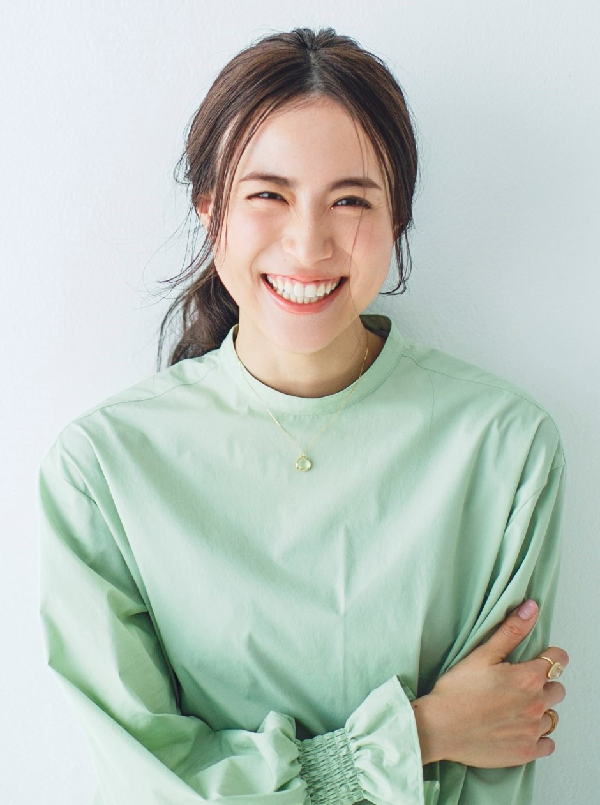
イベントナビゲーター
＜笹川友里＞アナウンサー
制作ADとアナウンサー二つの職種で８年間TBSテレビに在籍。その中で、物を作る楽しさと言葉で伝える重要性を強く感じ、2021年3月にsetten株式会社を立ち上げる。現在はラジオパーソナリティ、モデレーター、プロダクト開発やコミュニケーションマネジメント、光文社『VERY』の専属モデルとしても活動中。
【本件に関する報道関係者向け連絡先】
積水ハウス「SEKISUI HOUSE DAY vol.01」PR事務局(株式会社マテリアル内)
TEL:03-5459-5490 / FAX:03-5459-5491 メール:sekisuihouse_pr@materialpr.jp
［担当］寺田：070-7789-2806 甲斐：070-7789-2793

